Slide 1



Сүхбаатар аймгийн
нийгэм, эдийн засгийн байдал
( 2018 оны 2 дугаар сарын байдлаар)

Slide 2


БҮРТГЭЛТЭЙ АЖИЛГҮЙ ИРГЭД
76.5%
23.5%
Хөдөлмөр эрхлэлтийн байгууллагад ажил хайж бүртгүүлсэн иргэд 2018 оны 1 дүгээр сарын эцэст 1.3 мянга болсны, 960 (76.5%) нь бүртгэлтэй ажилгүй иргэд, 295 (23.5%) нь ажилтай боловч өөр ажил хайж байгаа иргэд байна.
960 нь бүртгэлтэй ажилгүй иргэд
295 нь ажилтай боловч өөр ажил хайж байгаа иргэд
Нийт бүртгэлтэй ажилгүй иргэд
Нийт бүртгэлтэй ажилгүй иргэд өмнөх оны мөн үеэс 180 (23.1%) хүнээр, өмнөх сараас 74 (8.4%) хүнээр өсч, 960 болсны 475 (49.5%) нь эмэгтэйчүүд байна.
Өмнөх оны мөн үе
Өмнөх
сараас
23.1%
8.4%
49.5%
Бүртгэлтэй ажилгүй иргэдийн 59.1 хувийг 15-34 насны залуучууд эзэлж байна.
Аймгийн хөдөлмөр эрхлэлтийн байгууллагад 2018 оны 1 сард ажилгүй 192 иргэн шинээр бүртгүүлж, бүртгэлтэй байсан 18 иргэн ажилд зуучлагдан орж, 365 иргэн ажил идэвхтэй хайхгүй байгаа шалтгаанаар бүртгэлээс хасагдсан байна.
18 иргэн
ажилд зуучлагдан оржээ

Slide 3



Эрүүл мэнд
Сүхбаатар аймагт 2018 оны 2-р сард 181 эх амаржиж, амьд төрсөн хүүхэд 182 болж, өмнөх оноос амаржсан эх 7 (4.0%)-оор, амьд төрсөн хүүхэд 10 (5.8%)-өөр тус тус өссөн байна.
2014 I-XII
2014 I-XII
1000 хүнд ногдох төрөлт 3.0, нас баралт 0.4 болж өмнөх оноос төрөлт 0.1 пункт, нас баралт 0.2 пунктээр тус тус өссөн байна.
Нялхсын эндэгдэл 2018 оны 2-р сард 1 болж, өмнөх оноос 3 хүүхдээр буурч, тав хүртэлх насны хүүхдийн эндэгдэл гараагүй байна.
2016 XII
Халдварт өвчнөөр өвчлөгчид 2018 оны 2-р сард 143 болж, өмнөх оноос 120 (45.6%)- оор буурахад сүрьеэгээр өвчлөгчид 5 (41.7%)-оор, заг хүйтэнээр өвчлөгчид 12 (40.0%)-аар, трихоминиазаар өвчлөгчид 10 (50.0%)-аар буурсан нь голлон нөлөөлсөн байна.
2015 I-XII
Улсын хэмжээнд бүртгэлтэй ажилгүй иргэдийн 57.1 хувийг 15-34 насны залуучууд эзэлж байна.
2015 I-XII
2016 I-XII
2016 I-XII

Slide 4



Гэмт хэрэг
Аймгийн хэмжээнд 2018 оны 1 сарын байдлаар 35 гэмт хэрэг бүртгэгдсэн нь өмнөх оны мөн үеэс 5 (16.7%)-ээр өсчээ.
Өмнөх оны мөн үеэс нийт гэмт хэрэг өсөхөд өмчлөх эрхийн эсрэг гэмт хэрэг 6 (66.7%), хүний амьд явах эрхийн эсрэг гэмт хэрэг 1 (2 дахин), хүний эрүүл мэнд халдашгүй байдлын эсрэг гэмт хэрэг 3 (25.0%)-гаар өссөн нь голлон нөлөөлөв.
Гэмт хэргийн улмаас учирсан хохирол 2018 оны 1 сард 95.4 тэрбум төгрөг, нөхөн төлүүлсэн хохирлын хэмжээ 19.2 тэрбум төгрөг болж, өмнөх оны мөн үеэс учирсан хохирол 36.5 (62.0%) тэрбум төгрөгөөр өсч, нөхөн төлүүлсэн хохирол 23.3 (54.8%) тэрбум төгрөгөөр буурсан байна.
Гэмт хэргийн улмаас хохирсон иргэд 2018 оны 1 сарын байдлаар 14 болсон байна.
18, түүнээс дээш насны гэмт хэрэг 2018 оны 1 сард 16 болж, өмнөх оны мөн үеэс 11 (40.7%)-оор буурсан байна.

Slide 5


Мөнгө, банк, санхүү
Банкуудад хадгалуулсан иргэдийн төгрөгийн хадгаламжийн хэмжээ 55.9 тэрбум төгрөг болж, оны эцсээс 0.8 (1.4%) тэрбумаар өсч, өнгөрсөн оноос 14.5 (35.2%) тэрбум төгрөгөөр өссөн байна.
Аж ахуйн нэгж, байгууллага, иргэдэд олгосон нийт зээлийн өрийн үлдэгдэл 2018 оны 2 дугаар сард 119.4 тэрбум төгрөг болж, оны эцсээс 4.3 (3.7%) тэрбум төгрөг буурч, өмнөх оноос 14.8 (14.2%) тэрбум төгрөгөөр өсөв.
Чанаргүй хугацаа хэтэрсэн зээл 2018 оны эцэст 3.2 тэрбум төгрөг болж, оны эцсээс 0.4 (13.9%) тэрбум төгрөгөөр өсч, өмнөх оны мөн үеэс 1.0 (24.1%)тэрбум төгрөгөөр буурчээ.

Slide 6

АЙМГИЙН НЭГДСЭН ТӨСӨВ
Аймгийн төсвийн нийт орлого 2018 оны 2 дугаар байдлаар 7.5 тэрбум төгрөг болж өмнөх оны мөн үеэс 0.2 (2.9%)-аар тэрбум төгрөгөөр өсчээ.
Төсвийн зарлага санхүүжилт 7.6 тэрбум төгрөг болж, өмнөх оны мөн үеэс 0.6 (9.1%)-аар тэрбум төгрөг өсчээ.
Нэгдсэн төсвийн 9.1 хувийг татварын орлого, 2.9 хувийг татварын бус орлого, 80.0 хувийг тусламжийн орлого эзэлж байна.

Slide 7


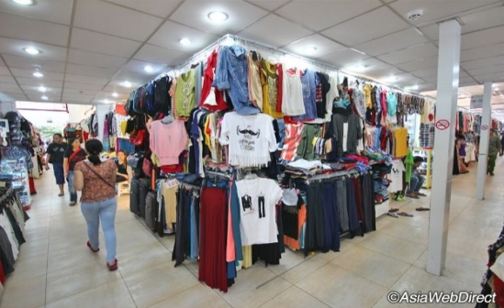
ХЭРЭГЛЭЭНИЙ ҮНИЙН ИНДЕКС
Хэрэглээний бараа, үйлчилгээний үнийн индекс өмнөх оны эцсээс 1.3 хувь, өмнөх оны мөн үеэс 6.4 хувиар тус тус өссөн байна.
Хэрэглээний бараа, үйлчилгээний үнэ 2018 оны 1 дүгээр сард өмнөх оны мөн үеэс 6.4 хувиар өсөхөд хүнсний бараа, ундаа, усны бүлгийн үнэ дүнгээрээ 8.9 хувь (төмс, хүнсний ногооны дэд бүлгийн үнэ 10.4 хувь, төрөл бүрийн өөх, тосны дэд бүлгийн үнэ 11.7 хувь, согтууруулах бус ундааны дэд бүлгийн үнэ 16.1 хувь, мах, махан бүтээгдэхүүний дэд бүлгийн үнэ 20.8 хувь), тээврийн бүлгийн үнэ дүнгээрээ 12.1 хувь, эм, тариа, эмнэлэгийн үйлчилгээний бүлгийн үнэ дүнгээрээ 14.0, амралт, чөлөөт цаг, соёлын бараа үйлчилгээний бүлгийн үнэ 7.8 хувь, согтууруулах ундаа, тамхи, мансууруулах бодис, хувцас, бөс бараа, гутлын бүлгийн үнэ дүнгээрээ 4.9 хувь, гэр ахуйн тавилга, гэр ахуйн барааны бүлгийн үнэ 4.7 хувь, бусад бараа, үйлчилгээний бүлгийнх 1.9 хувиар өссөн нь голлон нөлөөлсөн байна.
Хэрэглээний бараа, үйлчилгээний үнэ өмнөх оны эцсээс 1.3 хувиар өсөхөд хүнсний бараа, ундаа, усны бүлгийн үнэ дүнгээрээ 3.6 хувиар (мах, махан бүтээгдэхүүний дэд бүлгийн үнэ 15.6 хувь), эм, тариа, эмнэлэгийн үйлчилгээний бүлгийн үнэ дүнгээрээ 1.7, хувцас, бөс бараа, гутлын бүлгийн үнэ дүнгээрээ 1.6 хувь, согтууруулах ундаа, тамхи, мансууруулах бодисын бүлгийн үнэ дүнгээрээ 1.1 хувь, бусад бараа, үйлчилгээний бүлгийнх 0.7 хувиар өссөн нь голлон нөлөөлжээ.

Slide 8
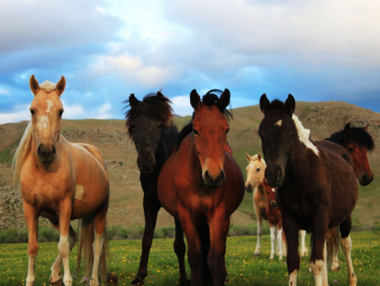
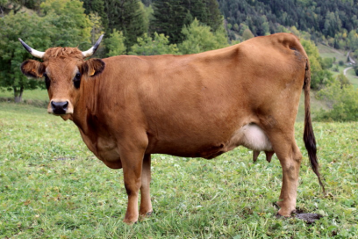
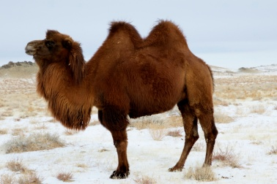
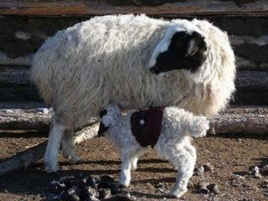
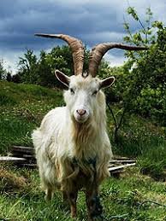
ХӨДӨӨ АЖ АХУЙ
Аймгийн хэмжээгээр 2018 оны 1 дүгээр сард оны эхний нийт малын 0.2 хувь буюу 7.0 мянган том мал зүй бусаар хорогдлоо. Малын зүй бусын хорогдлыг төрлөөр нь авч үзвэл:
АДУУ:
219 толгой, өмнөх оны мөн үеэс 6.4 дахин өссөн.
ҮХЭР:
388 толгой, өмнөх оны мөн үеэс 2.7 дахин өссөн.
ТЭМЭЭ:
2 толгой-гоор өссөн.
ХОНЬ:
2.7 мянган толгой, өмнөх оны мөн үеэс 81.1%-аар өссөн.
ЯМАА:
3.7 мянган толгой, өмнөх оны мөн үеэс 4.4 дахин өссөн.

Slide 9


АЖ ҮЙЛДВЭР
Аж үйлдвэрийн салбарын нийт үйлдвэрлэл 2018 оны 2 дугаар сарын гүйцэтгэлээр 8.0 тэрбум төгрөгт хүрч, өмнөх оноос 0.9 (12.6%) тэрбум төгрөгөөр өсчээ.
Үүнд уул уурхай, олборлох аж үйлдвэрийн нийт үйлдвэрлэл өмнөх оноос 7.1 (13.6%) тэрбум төгрөгөөр, үүнээс цайрын баяжмал 5.3 (8.8%) тэрбум төгрөг, хайлуур жонш 17.5 сая төгрөг, 0.7 тэрбум төгрөгөөр тус тус өссөн нь голлон нөлөөлөв.
Аж үйлдвэрийн салбарын борлуулсан бүтээгдэхүүн 2018 онд 47.0 тэрбум төгрөгт хүрч, 43.6 тэрбум төгрөг буюу 92.8 хувийг гадаад зах зээлд борлуулжээ.

Slide 10


